Slide 1
        Облетев Землю в корабле-спутнике, я увидел, как прекрасна наша планета. Люди, будем хранить и приумножать эту красоту, а не разрушать её.
        (Ю.А. Гагарин)
Путешествие по Вселенной
        Оруджева Заира Мурадовна
        Воспитатель ГБОУ СОШ №546

Slide 2
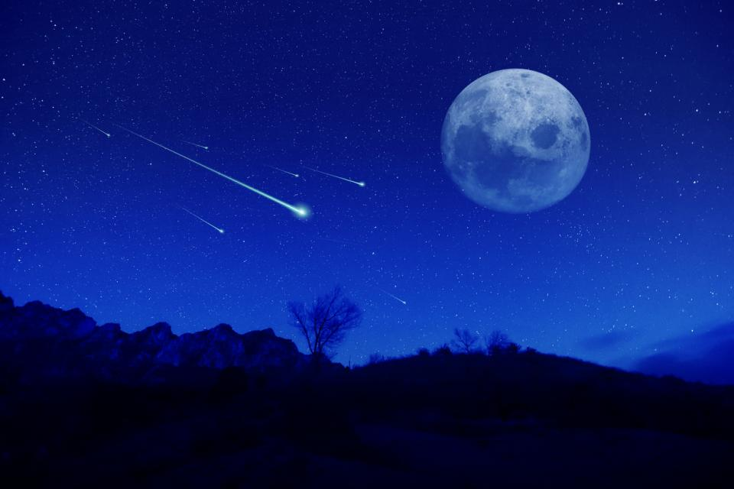
Луна и звезды светят нам ночью

Slide 3
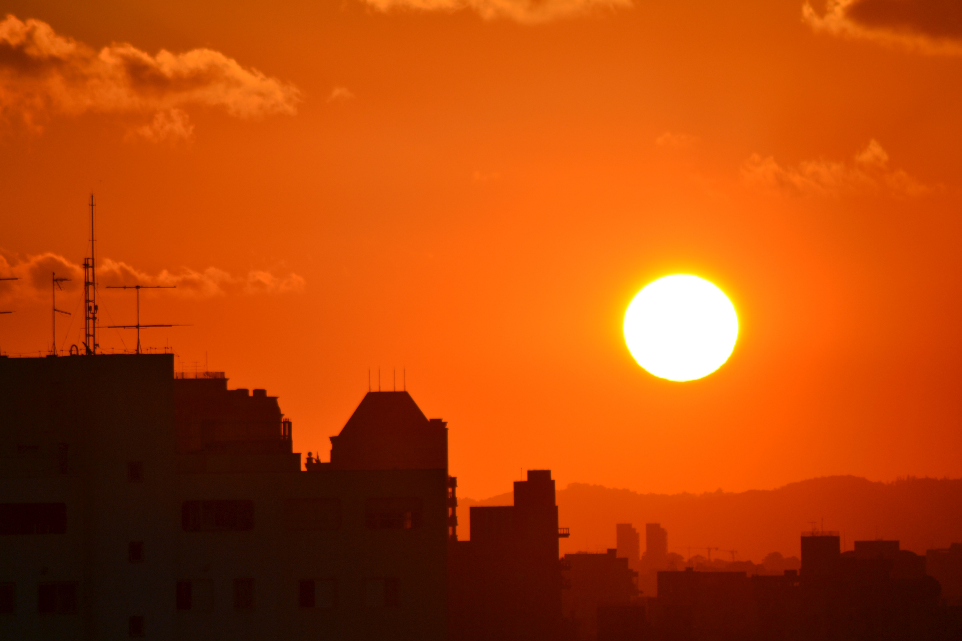
А днем мы видим на небе самую близкую к нам звезду - СОЛНЦЕ

Slide 4
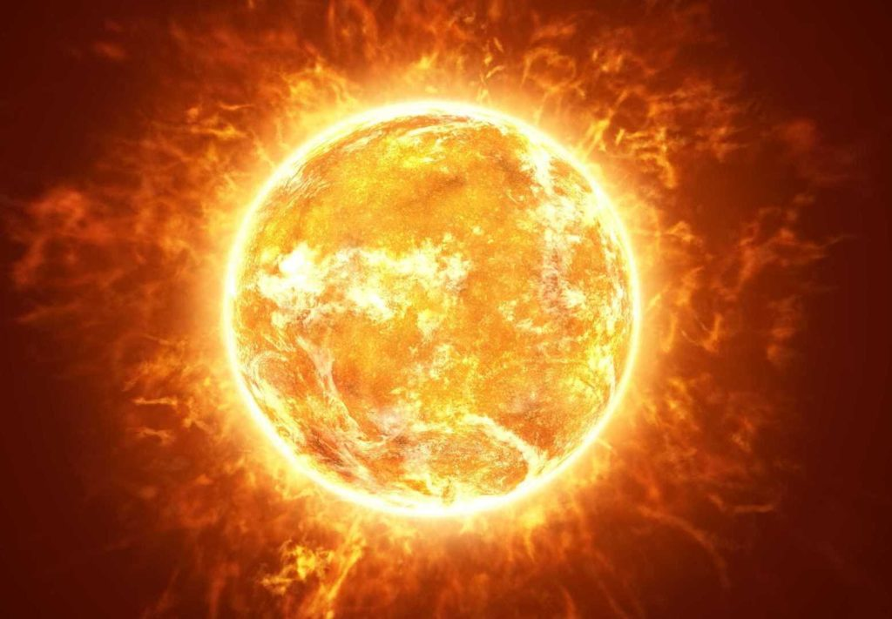
СОЛНЦЕ – это огромный раскаленный шар, который является центром СОЛНЕЧНОЙ СИСТЕМЫ

Slide 5
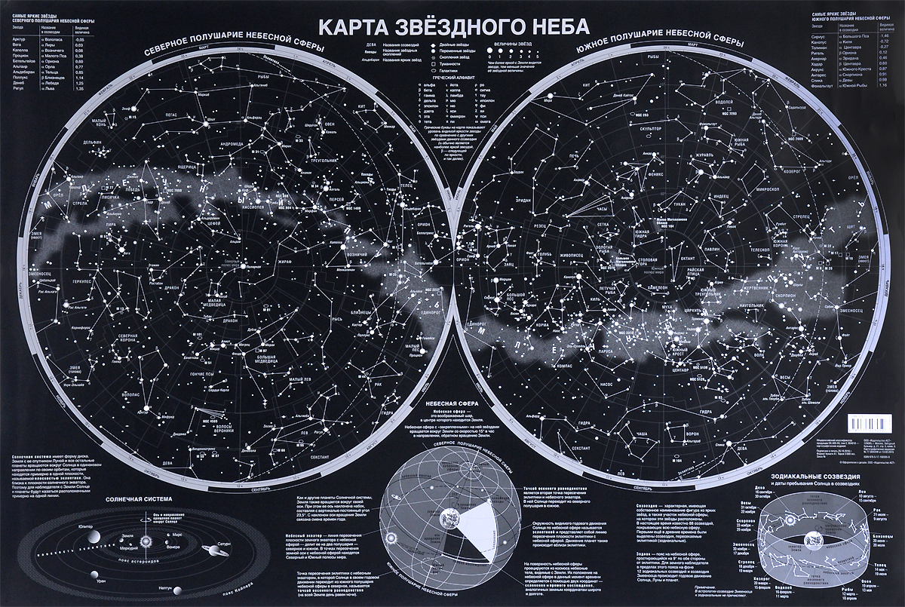

Slide 6
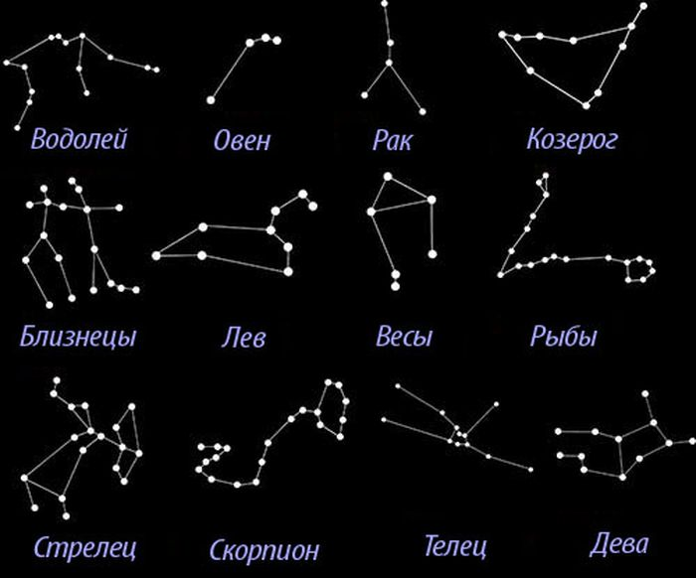

Slide 7
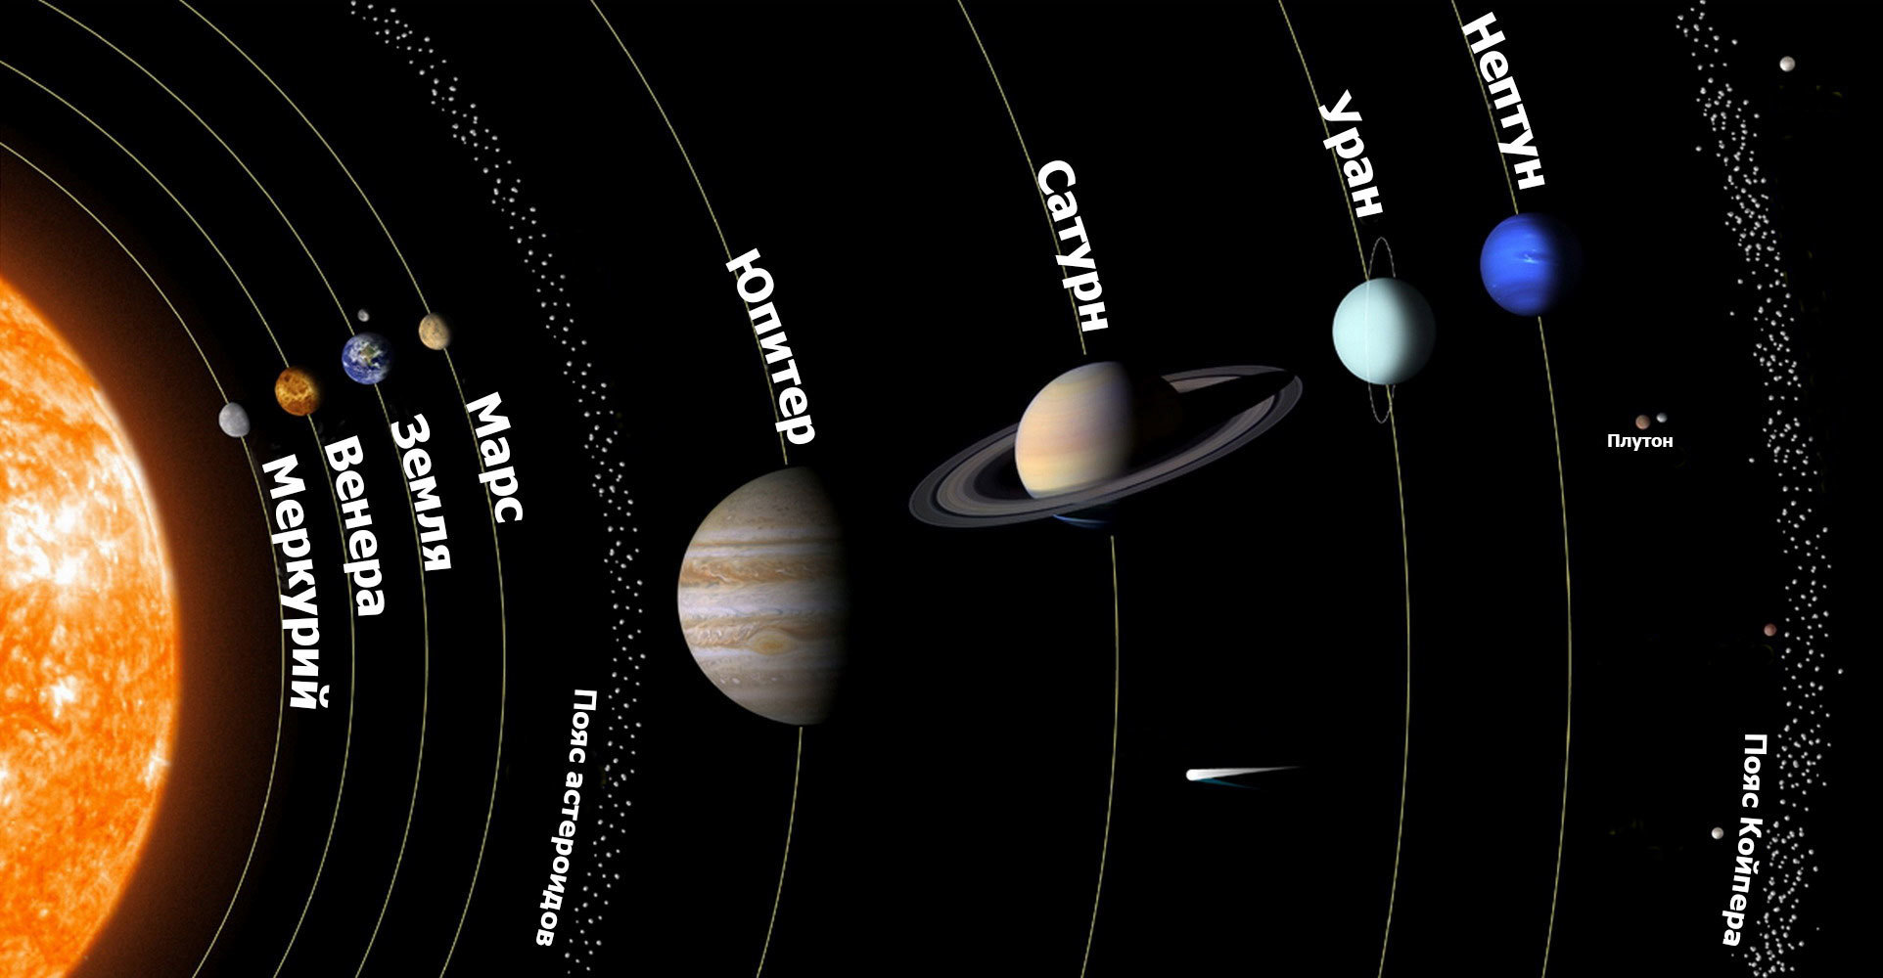

Slide 8
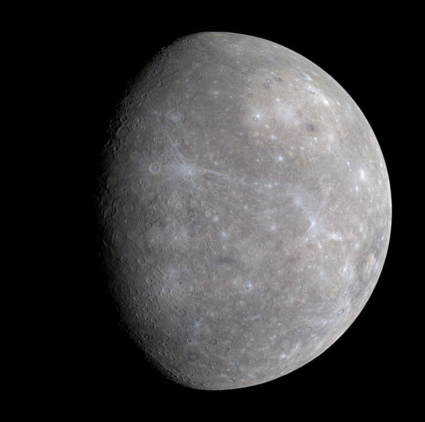
МЕРКУРИЙ – ближайшая к Солнцу планета, которая движется по небу быстрее других планет.
Названа в честь древнеримского бога торговли.

Slide 9
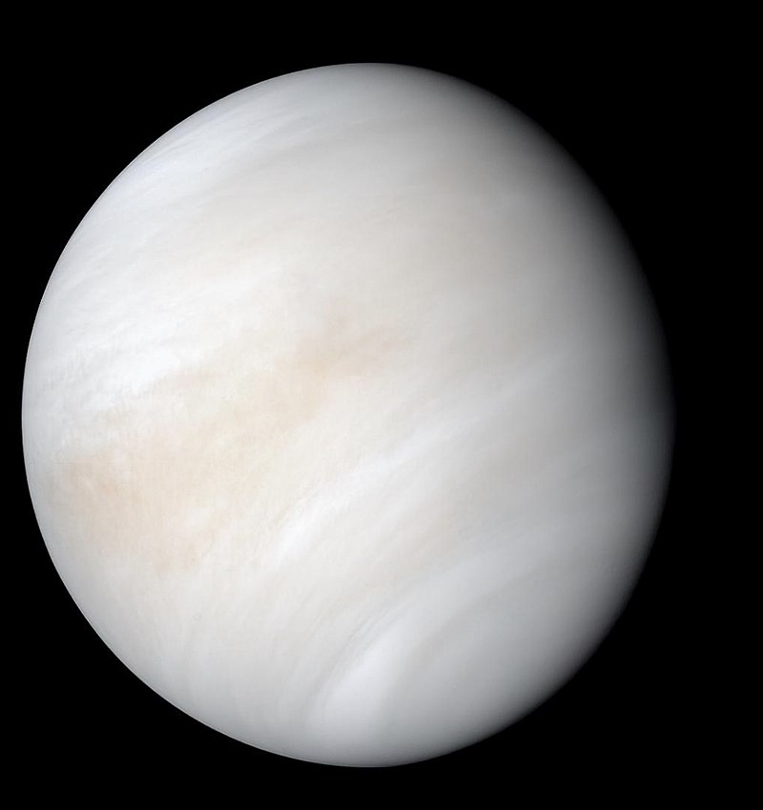
ВЕНЕРА – самая близкая к нам планета, которая названа в честь древнеримской богини любви.
Она имеет самый длинный период вращения вокруг своей оси среди всех планет Солнечной системы

Slide 10
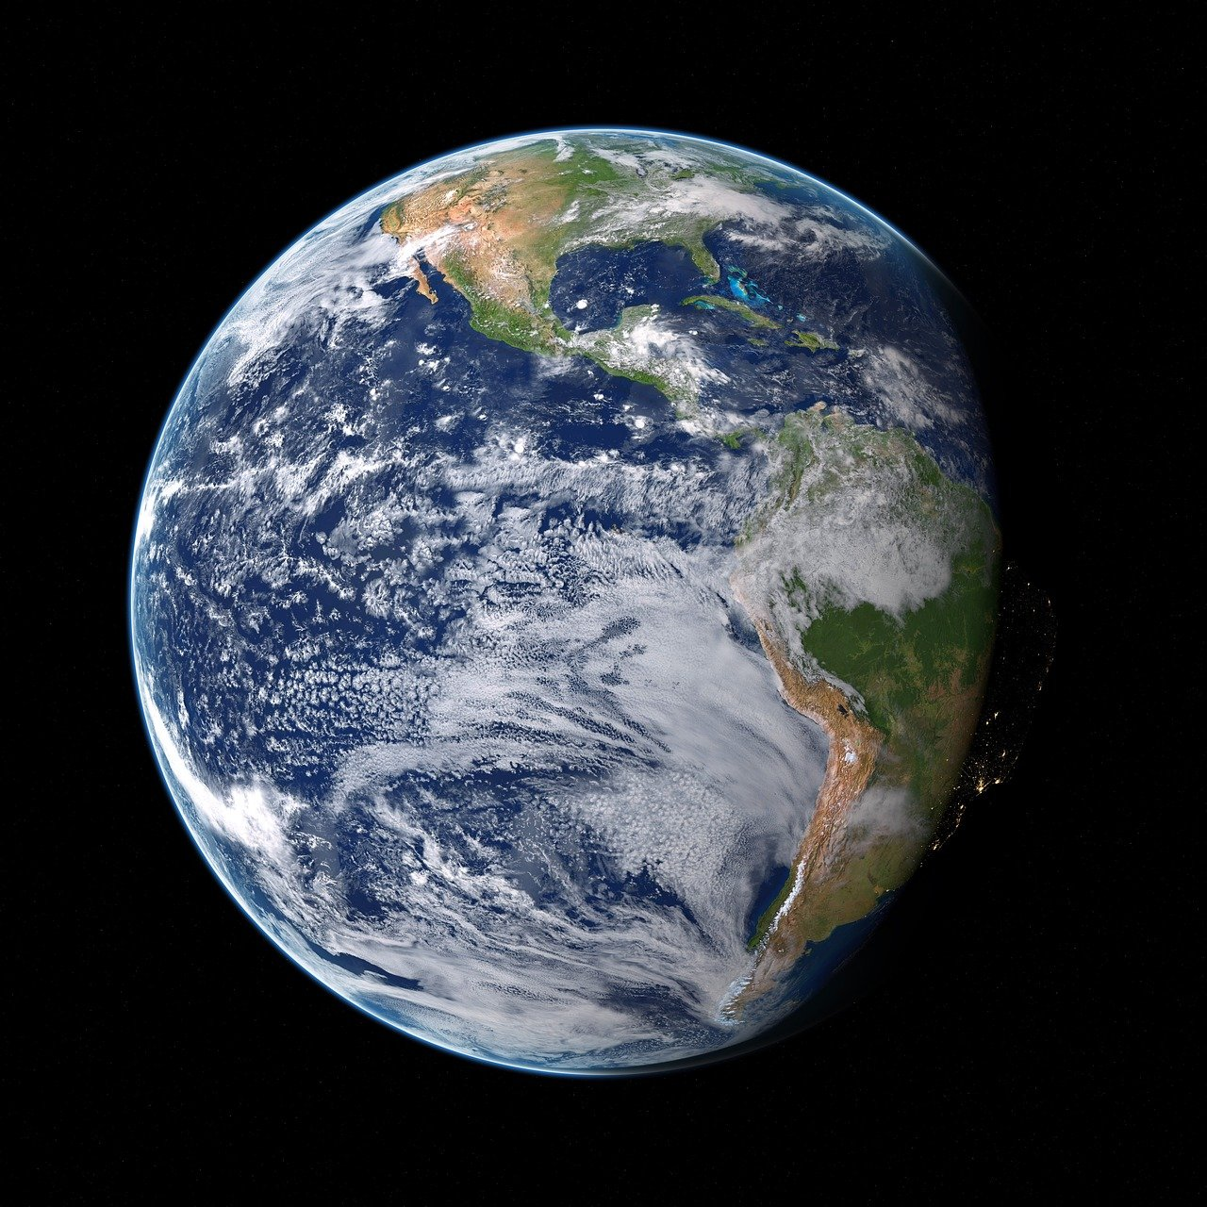
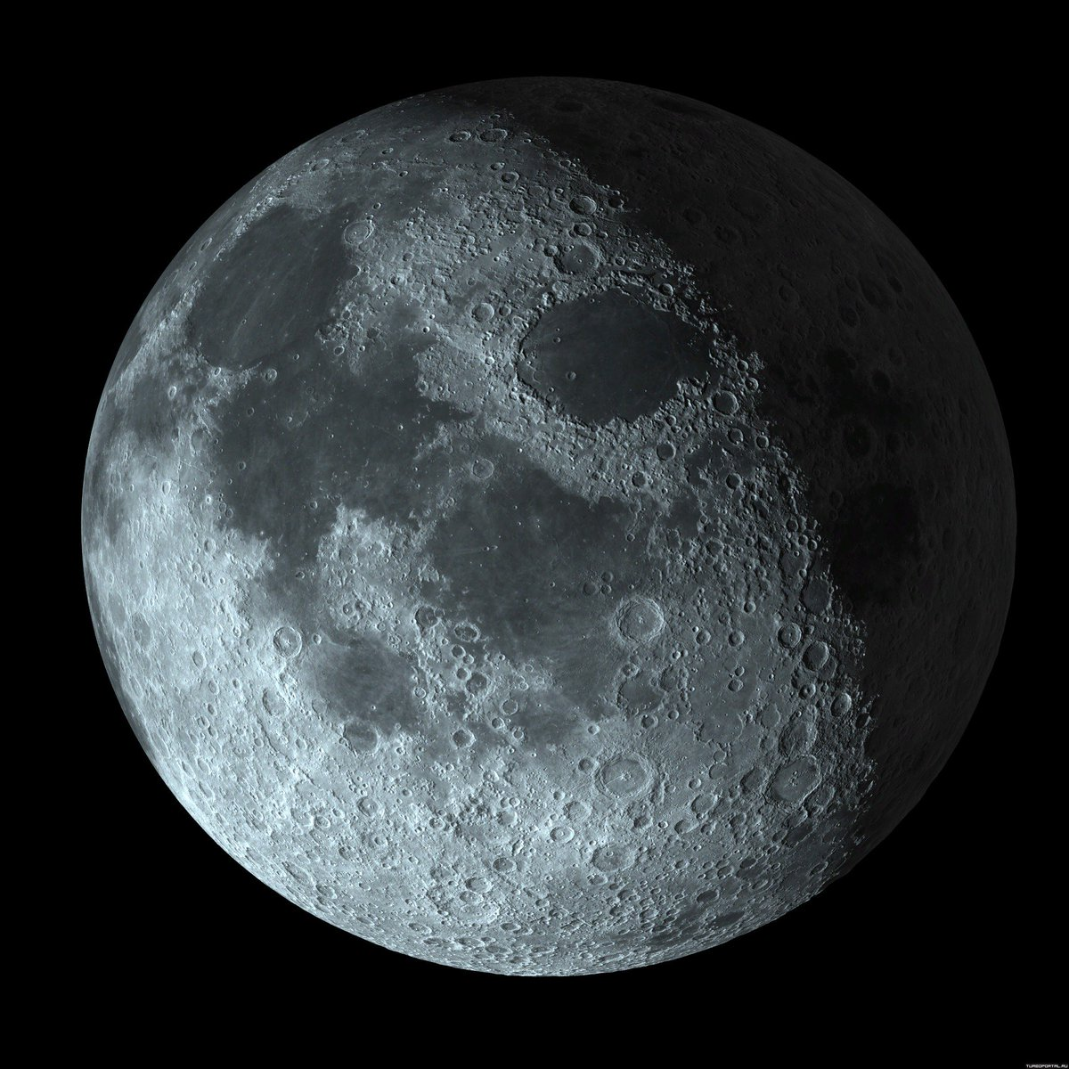
Наша планета – ЗЕМЛЯ и ЛУНА – естественный спутник Земли
Галактическая Нить Персея-Пегаса, комплекс сверхскоплений Рыб-Кита, Ланиакея, сверхскопление Девы, Местная группа галактик, галактика Млечный Путь, рукав Ориона, Солнечная система, планета Земля

Slide 11
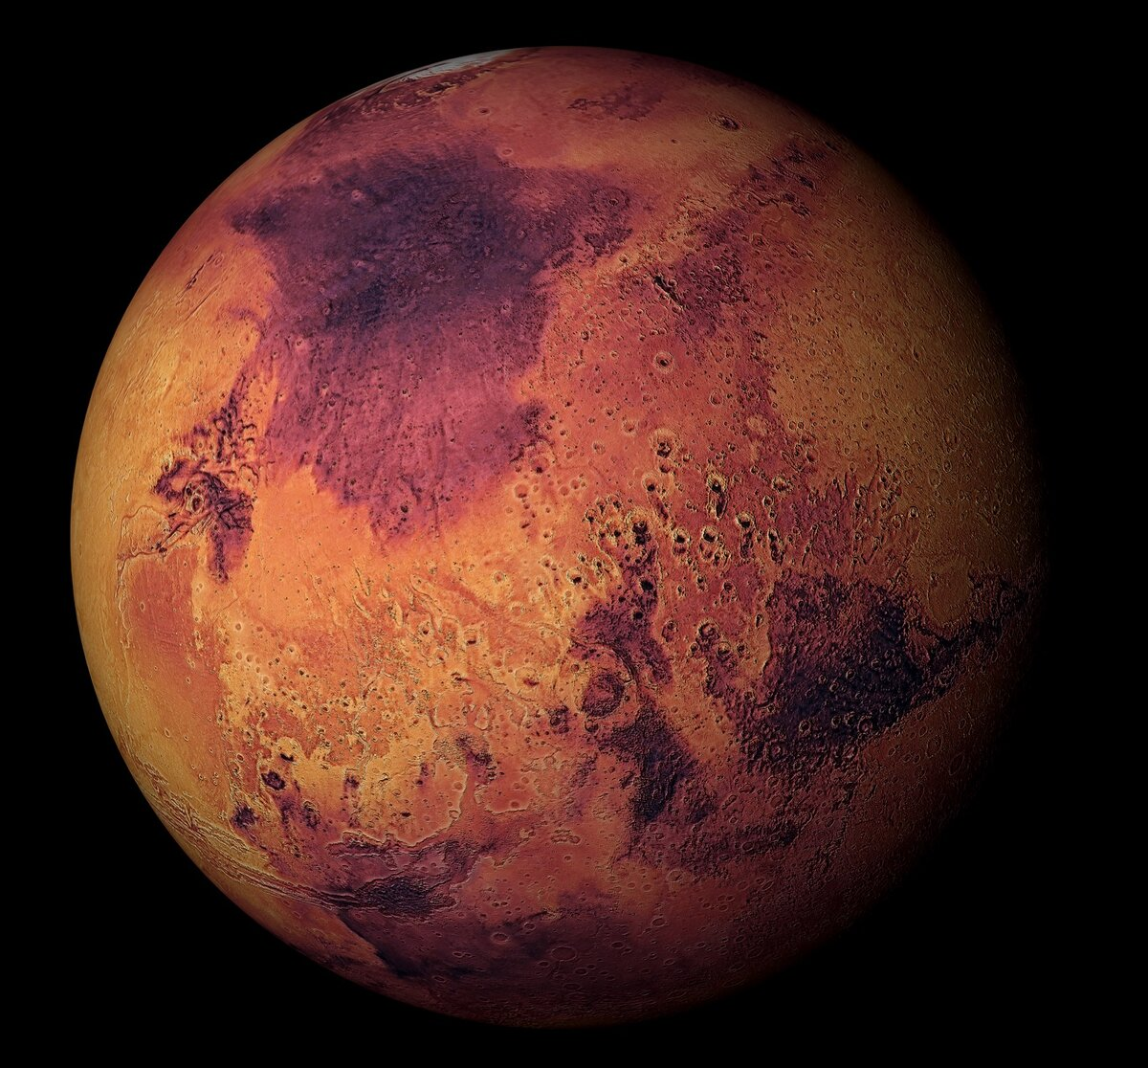
МАРС
Название планеты произошло от древнеримского бога войны за свой кроваво-красный цвет.

Slide 12
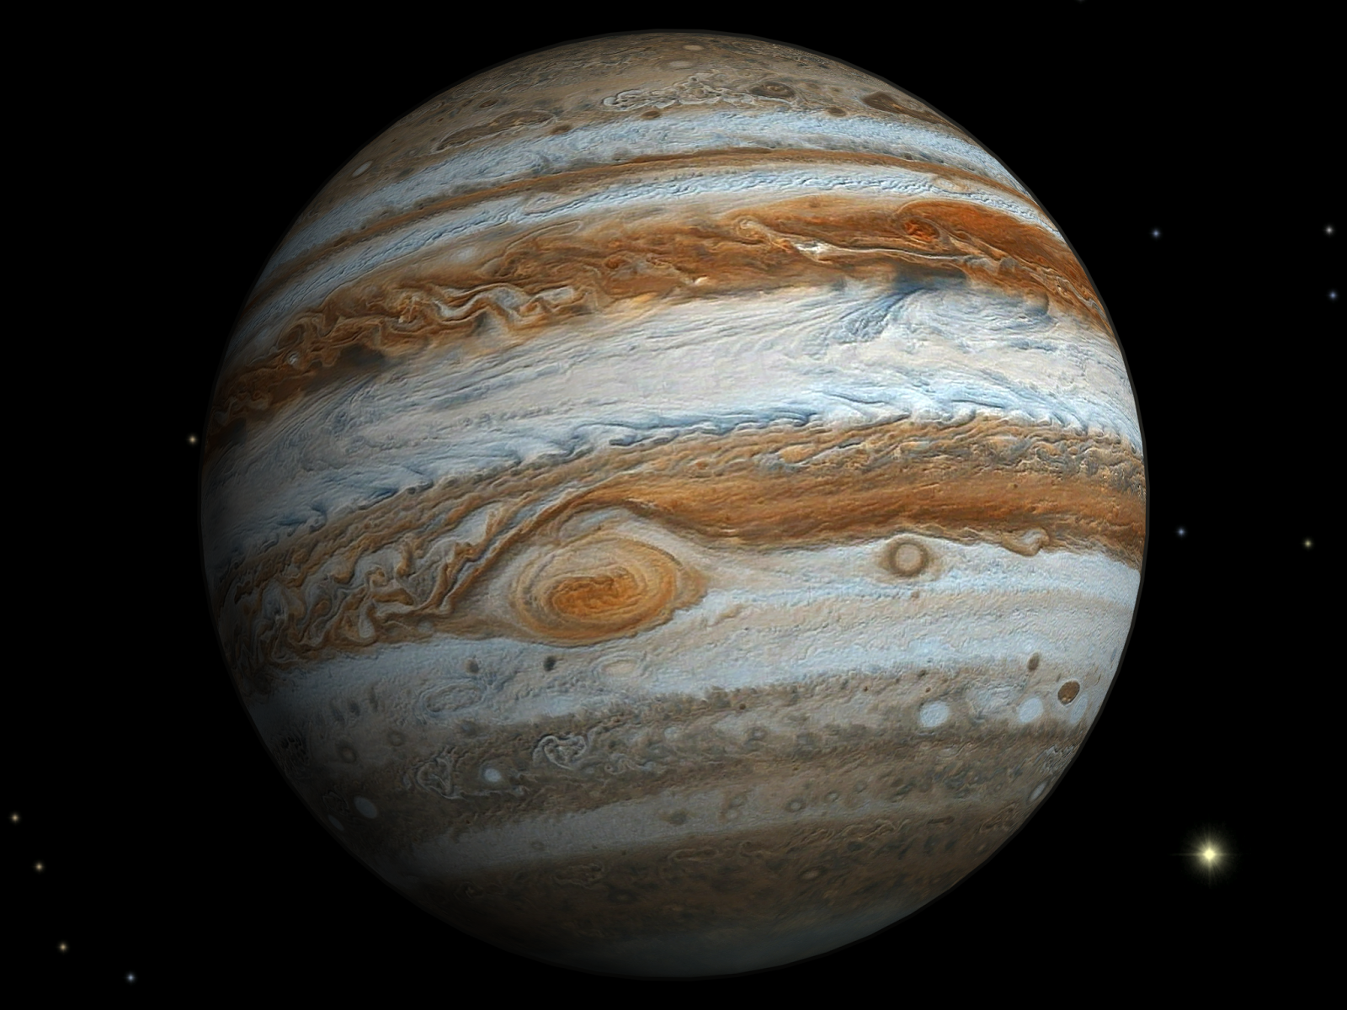
Планета – гигант – ЮПИТЕР получила свое название в честь древнеримского бога неба
Юпитер имеет, по крайней мере, 80 спутников
Спутники Ио, Европа, Ганимед и Каллисто – были открыты еще в 1610 году Галилео Галилеем

Slide 13
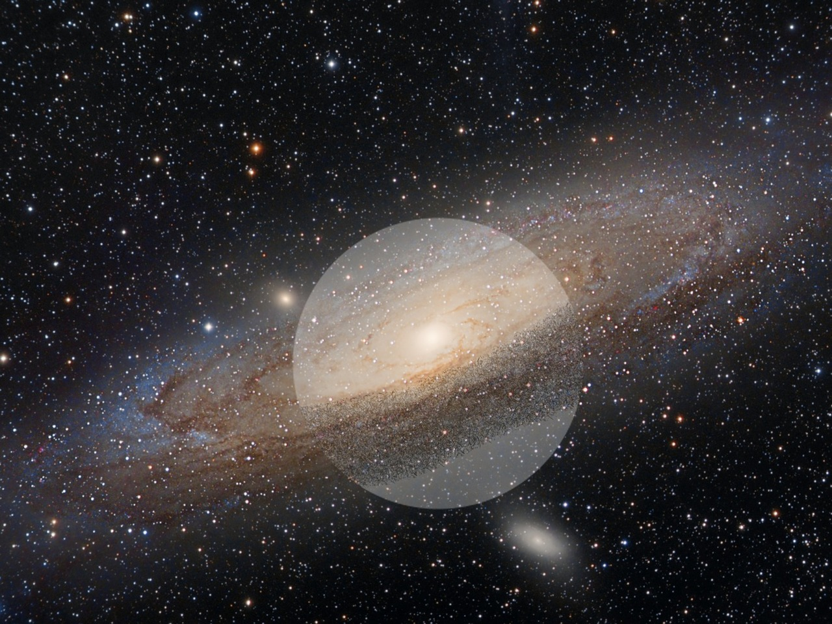
САТУРН получил свое название в честь древнеримского бога земледелия
Её опоясывают плотные кольца

Slide 14
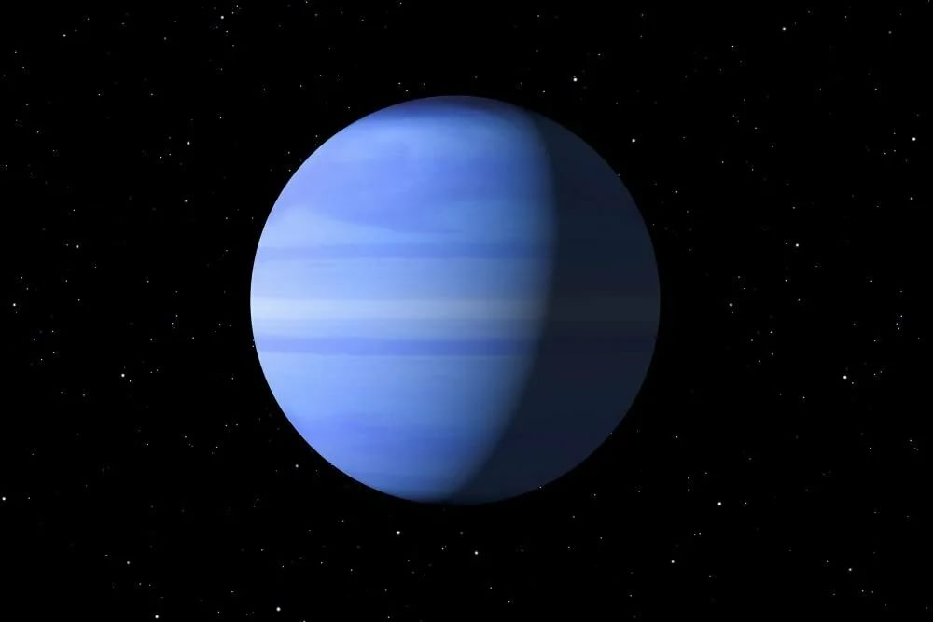
Уран – седьмая планета Солнечной системы, которая названа в честь древнегреческого бога неба

Slide 15
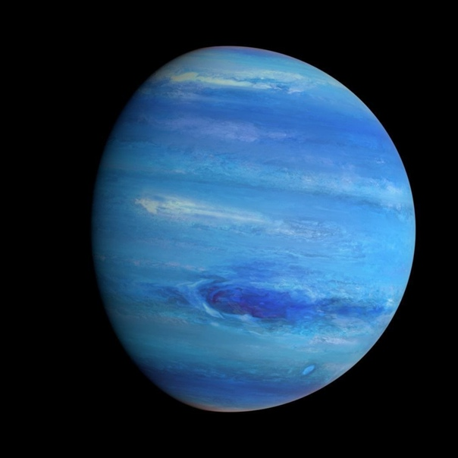
Восьмая планета Солнечной системы - НЕПТУН
Планета названа в честь древнеримского Бога морей – Нептуна.
Поверхность планеты напоминает синее море.

Slide 16
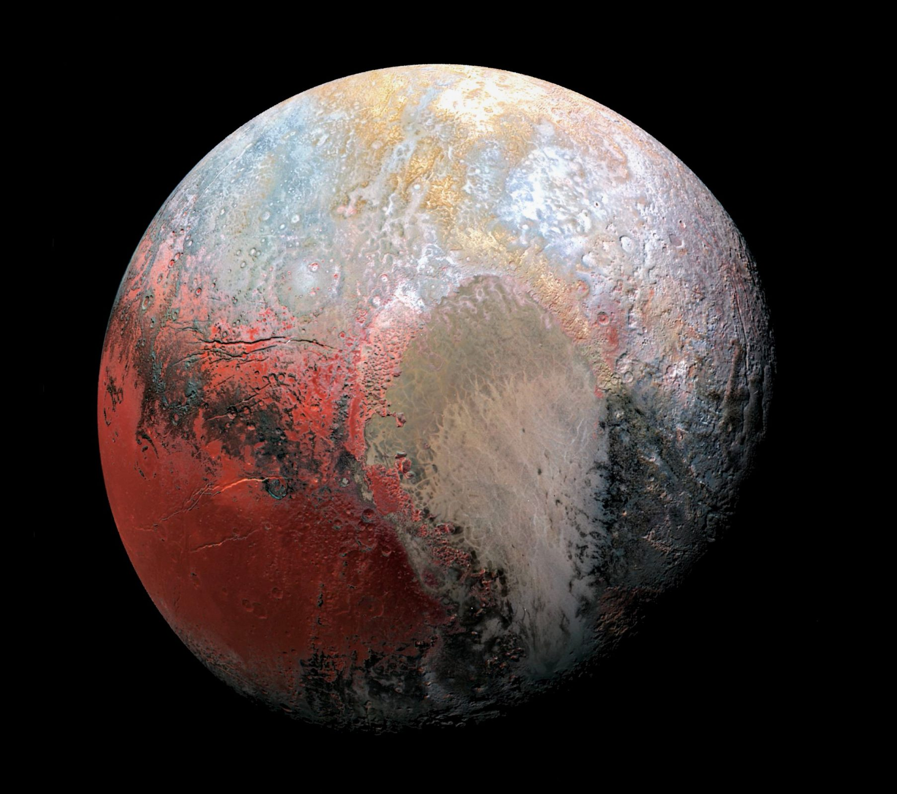
ПЛУТОН – крупнейшая известная карликовая планета
Раньше учёные относили Плутон к планетам и названа она была в честь древнеримского бога подземного царства

Slide 17
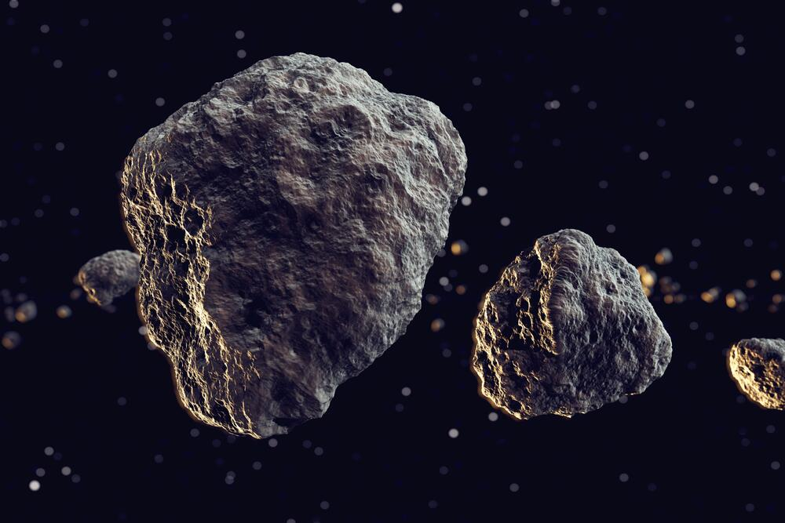
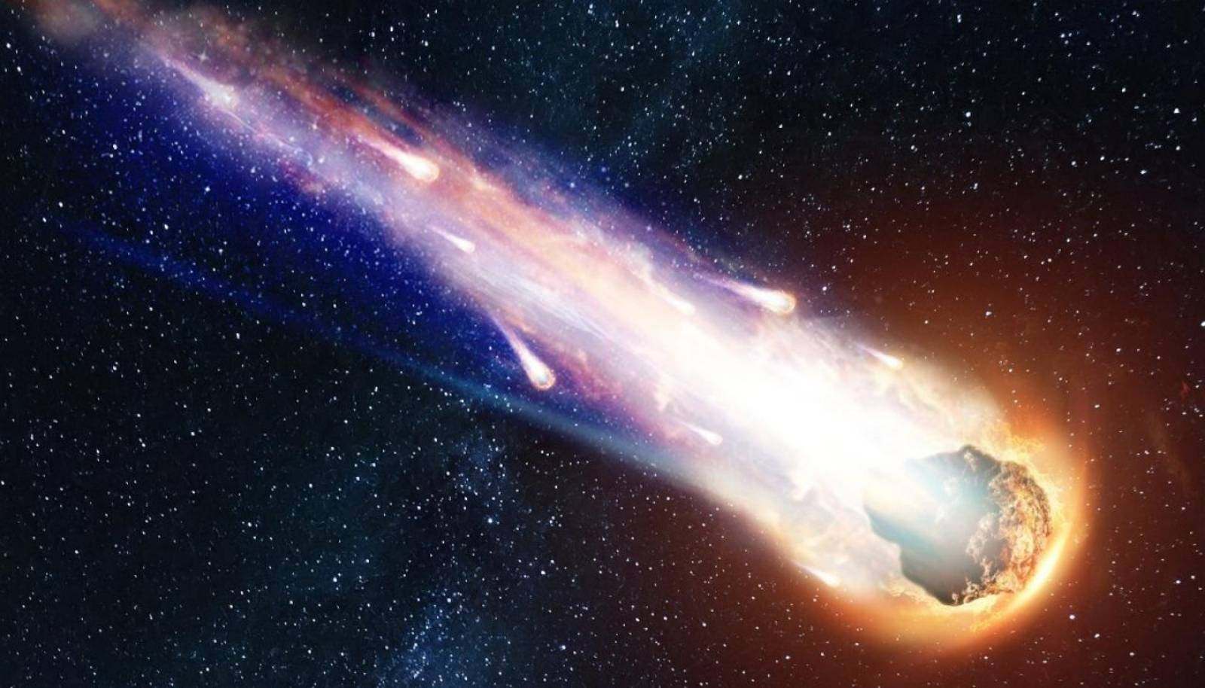
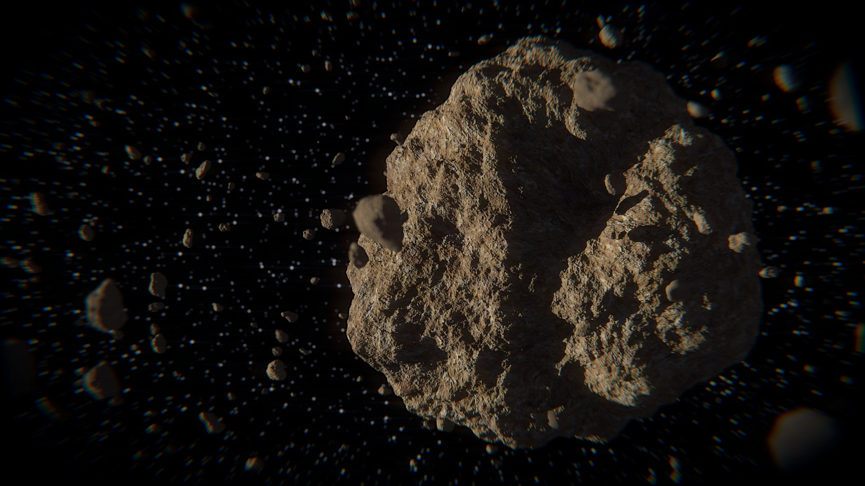
Другие небесные тела:
метеориты, астеройды, кометы

Slide 18
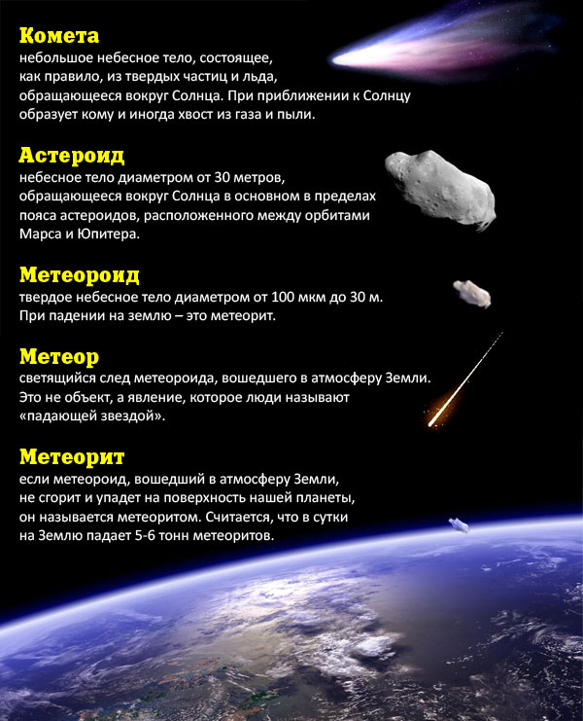

Slide 19
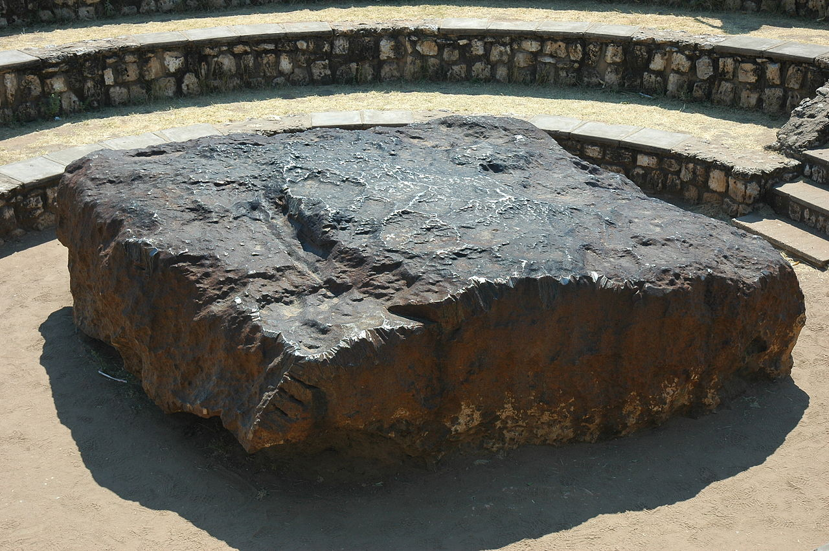
Гоба — крупнейший из найденных метеоритов. Он сохраняется на месте падения в юго-западной Африке, в Намибии

Slide 20
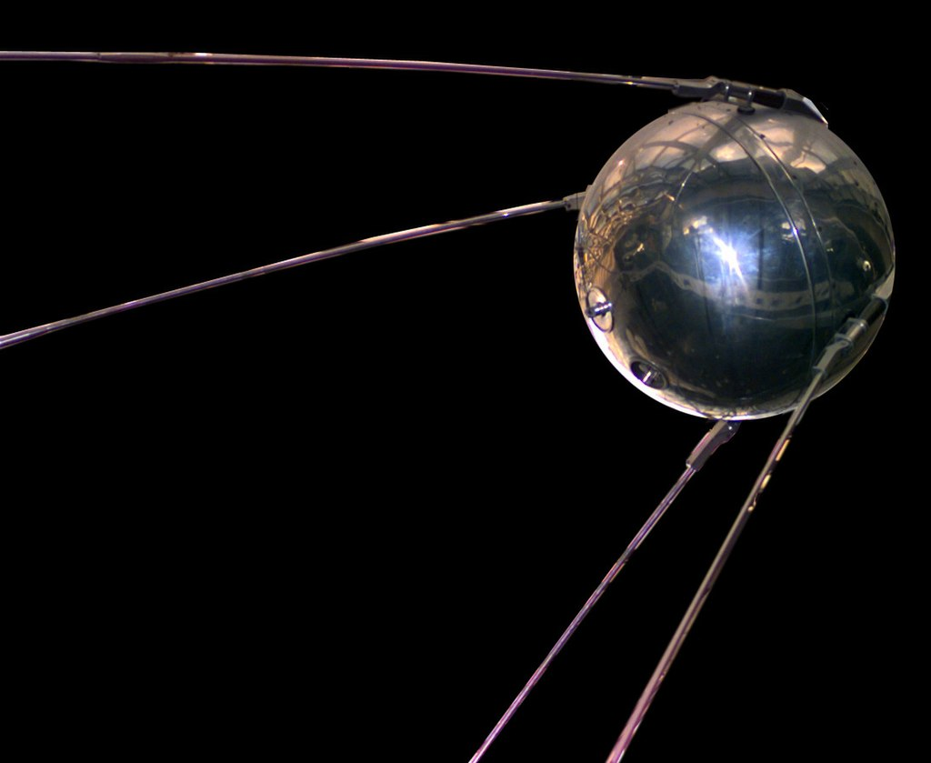

Первый искусственный спутник Земли
Спутник-1
Космический аппарат, запущенный на орбиту 4 октября 1957 года

Slide 21
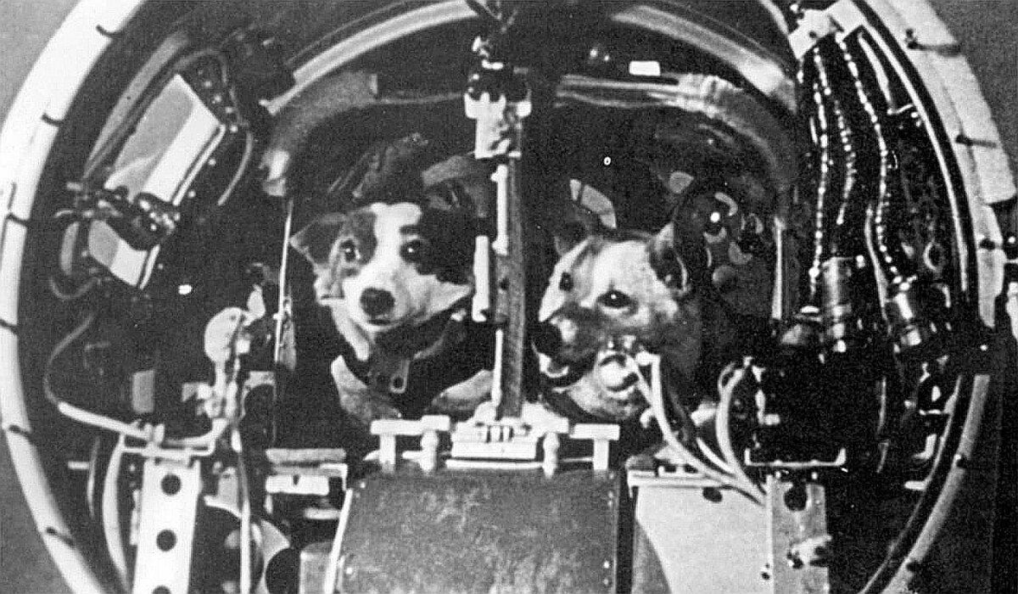
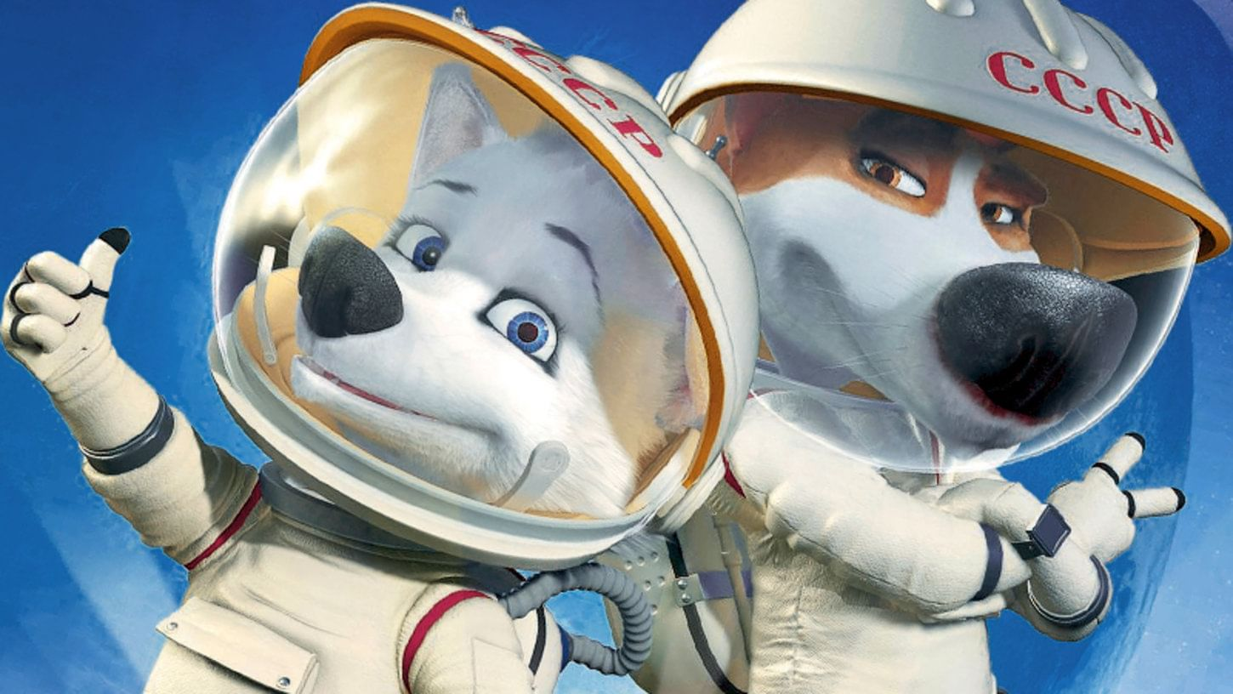
Белка и Стрелка — собаки-космонавты, совершившие космический полёт на советском корабле «Спутник-5» 19 августа 1960 года

Slide 22
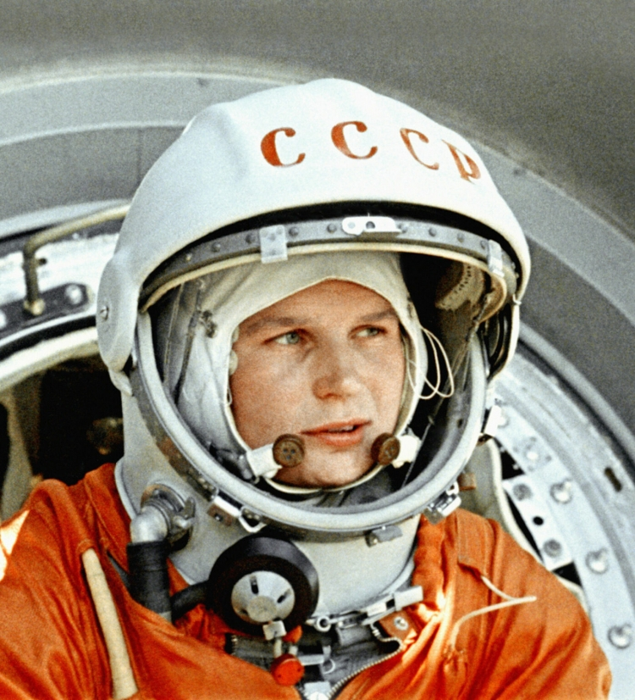
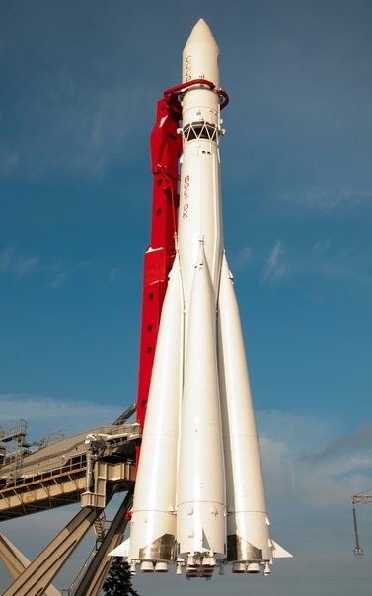
12 апреля 1961 года состоялся первый полёт человека в космос
Юрий Алексеевич Гагарин
на космическом корабле
« ВОСТОК»
облетел вокруг Земли за 108 минут.
«Поехали!»

Slide 23
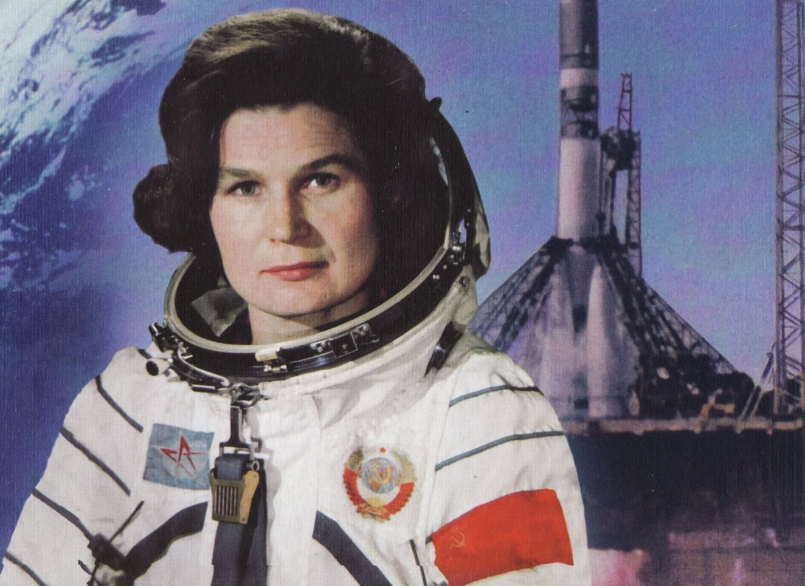
Первая женщина-космонавт
16 июня 1963 года
Валентина Владимировна Терешкова
на космическом корабле
« ВОСТОК-6»
совершила космический полет, который длился трое суток
«Эй! Небо! Сними шляпу!»

Slide 24
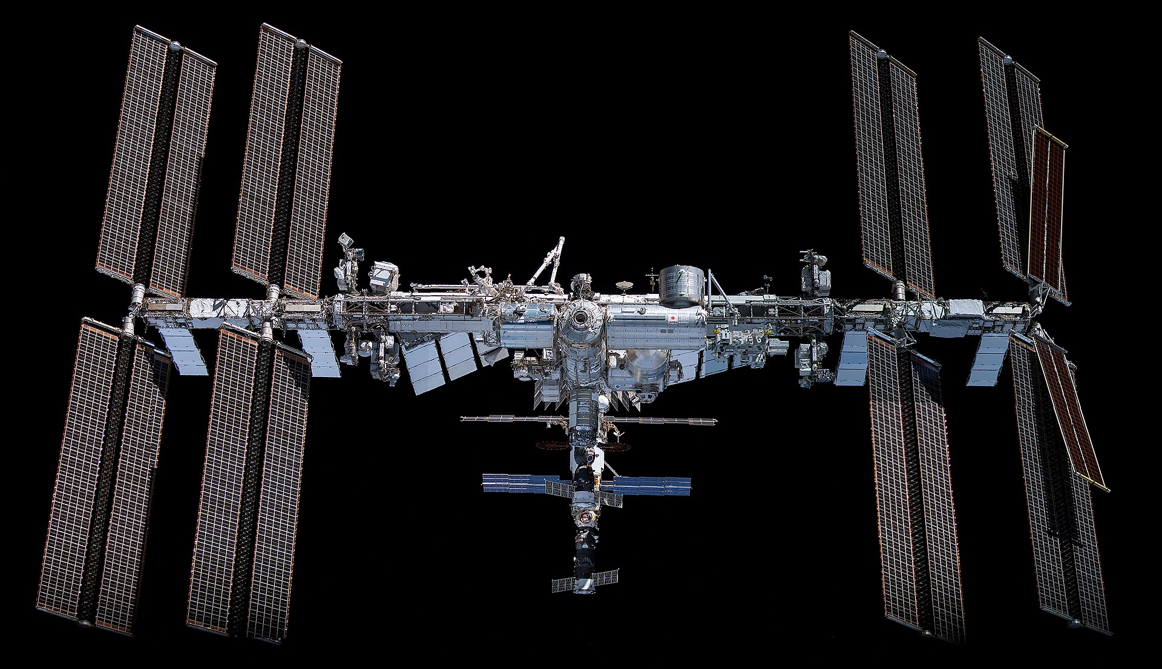
Международная космическая станция

Slide 25
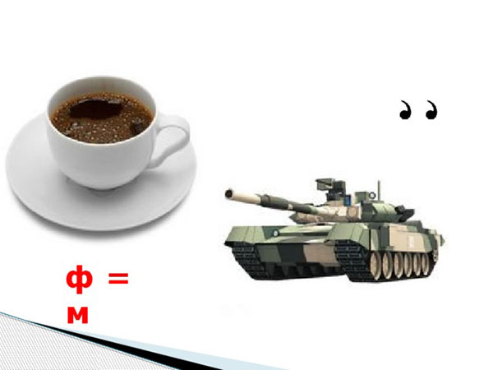
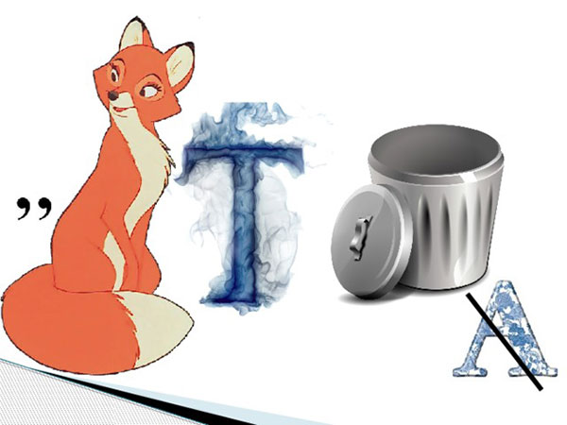

Slide 26


Slide 27
На этом все!

